Slide 1

Rejoignez l’association au service des écosystèmes de santé

Slide 2

L’association qui fédère les acteurs de la santé les plus engagés
A l’intérieur du grand écosystème de la French Care, une quarantaine d’acteurs de la santé a fait le choix, en adhérant à l’association Les Acteurs de la French Care, d’un engagement plus marqué en faveur du décloisonnement des filières en santé. Leurs contributions permettent de pérenniser cette dynamique.
L’association rassemble et fédère des entreprises privées, des startups, des instituts de recherche, des hôpitaux publics et privés, des biotechs, des medtechs, des groupements de praticiens, des établissements de santé, des fonds d’investissement, des banques, des assurances.

Slide 3





LES POINTS FORTS DE L’ASSOCIATION
Animer
6 commissions
Thématiques
& publier
des études
• 18 réunions
• Une trentaine de collaborateurs mobilisés en 2024
organiser
des événements réservés à ses adhérents réunissant des acteurs économiques et politiques.
assurer
une forte présence lors des événements clés autour de la santé.
Fédérer
les acteurs privés et publics
de la santé les plus engagés
au sein d’un espace d’échange
unique qui regroupe
Une quarantaine d’organisations
adhérentes et partenaires
Nouer des
Partenariats stratégiques
pour renforcer
les synergies

Slide 4


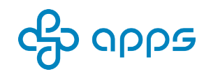

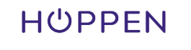





LES MEMBRES
NB
LES PARTENAIRES

Slide 5






5 BONNES RAISONS DE NOUS REJOINDRE
1
5
JE PARTICIPE ACTIVEMENT
À UNE FIERTÉ TRICOLORE
Faire rayonner les acteurs français de la santé. Être membre d'un réseau d'acteurs engagés pour améliorer la santé et préparer les futurs talents.
ON GAGNE EN NOTORIÉTÉ ET EN IMAGE DE MARQUE
2
4
JE SUIS ACCOMPAGNÉ·E POUR DÉVELOPPER
MON RÉSEAU ET MON ACTIVITÉ
3
JE M’ENGAGE À JOUER COLLECTIF
JE CO-CONSTRUIS EN ÉTANT CONTRIBUTEUR
D’UN THINK TANK

Slide 6





NOS MISSIONS
Favoriser les échanges pour faciliter les partenariats et la croissance
Renforcer la connaissance économique de la filière en France
Participer à l’émergence de champions français
Participer à la définition et à l’étude de la filière
Déployer des hubs territoriaux en France pour promouvoir l’excellence française en santé et créer des synergies
Contribuer à identifier des financements innovants
Promouvoir la Santé dans une optique d'attractivité des talents
Développer la collaboration entre startups et grands groupes

Slide 7

ENSEMBLE, DÉCLOISONNONS ET FAISONS GRANDIR LA FILIÈRE
Être adhérent de l’association , c’est :
> Faire partie des acteurs de la santé les plus engagés en faveur du décloisonnement
> Avoir un accès réservé à un espace d’échange inédit entre acteurs publics et privés de la santé pour :
Valoriser la filière et alimenter les grandes réflexions
Porter ses enjeux sectoriels
Travailler, de manière collaborative, à l’élaboration de contenus, études et évènements
Faire grandir le réseau des leaders de la santé
> Participer à des évènements, débats et réflexions tout au long de l’année.
> Agir au service d’un écosystème riche, amené à se transformer
pour répondre aux défis de demain, et devenir acteur du changement.

Slide 8

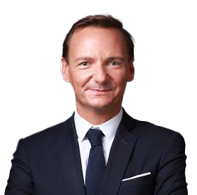
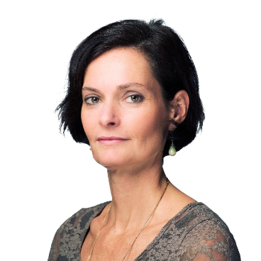
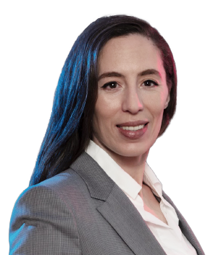
LA COMPOSITION DU BUREAU
Pr Antoine TESNIÈRE
Président
Directeur PariSanté Campus
Carole PUIG-CHEVRIER
Secrétaire Directrice déléguée aux opérations
Groupe ELSAN
Nabila BELHOUACHI
Trésorière

Slide 9
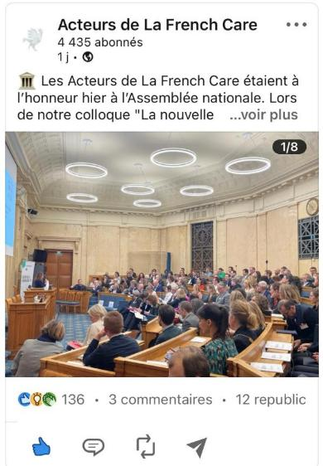
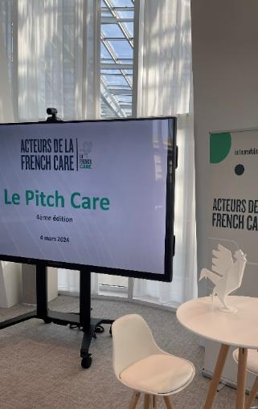
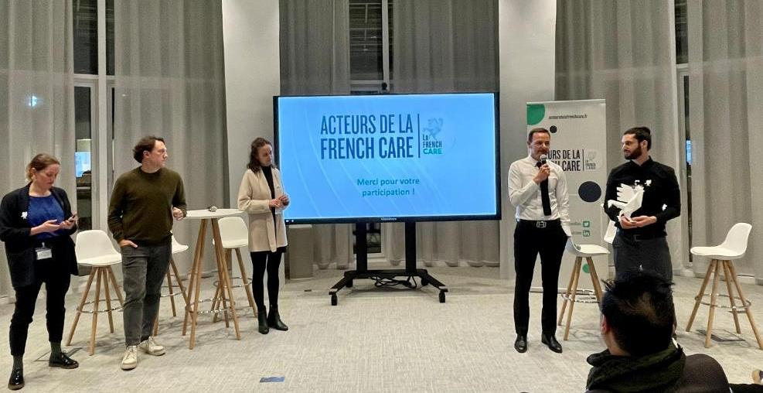
NOUS VALORISONS LES ACTEURS DE LA SANTÉ ET PORTONS LEURS ENJEUX

Slide 10
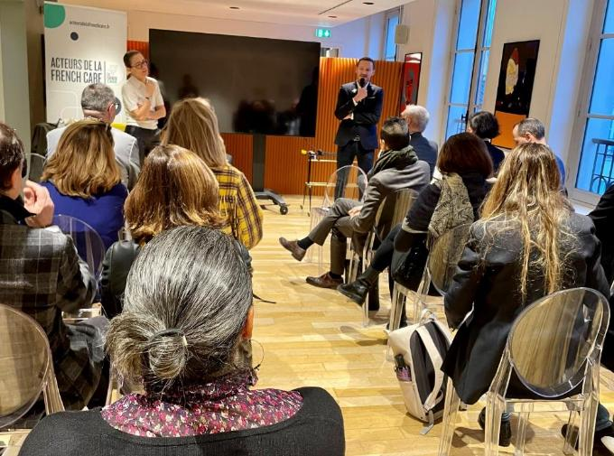
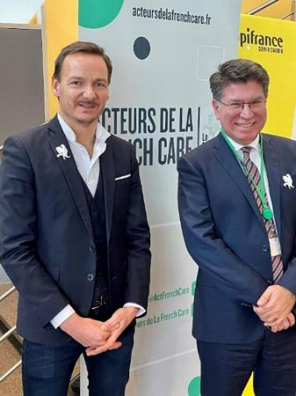
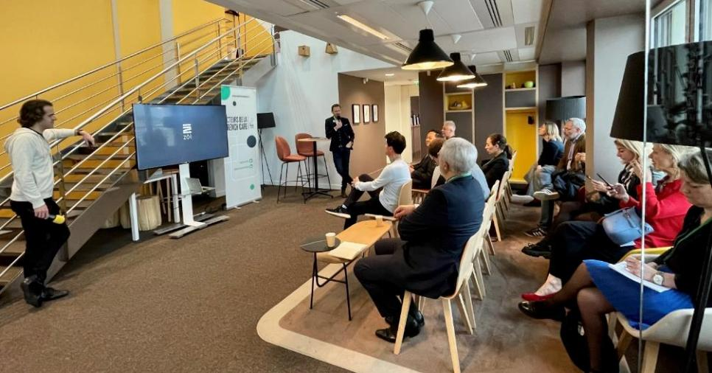
NOUS ANIMONS UN ESPACE D’ÉCHANGE UNIQUE ENTRE ACTEURS PUBLICS ET PRIVÉS DE LA SANTÉ

Slide 11
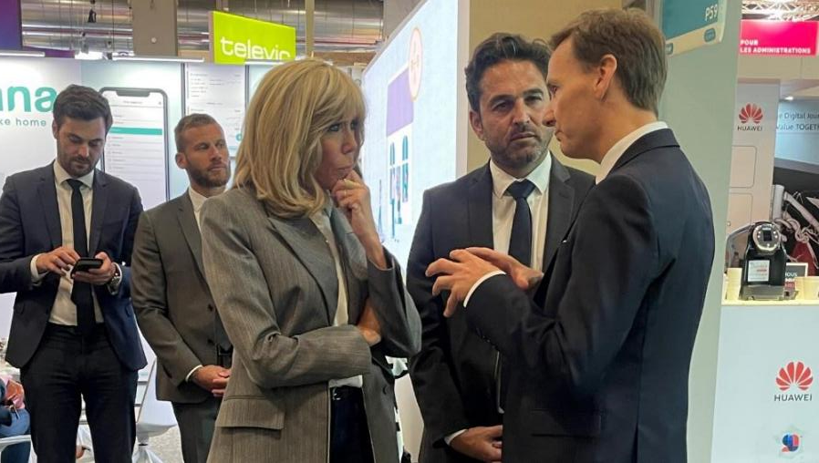
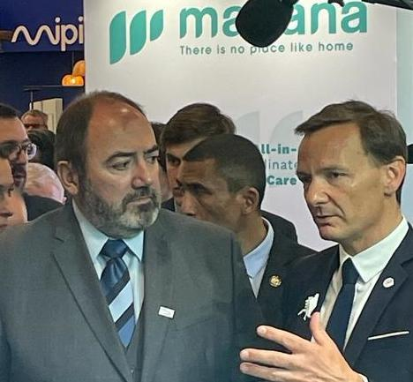
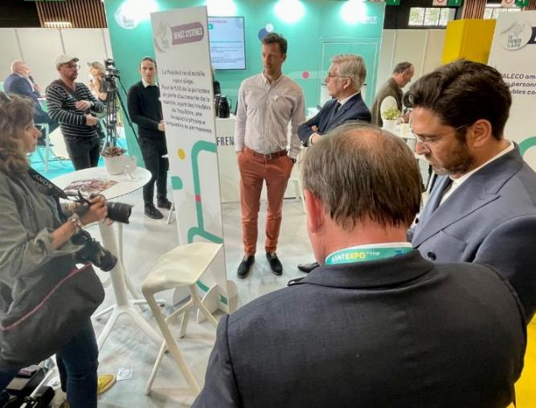
NOUS PORTONS NOS VALEURS
AUPRÈS DES POUVOIRS PUBLICS

Slide 12
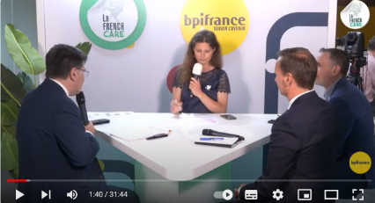
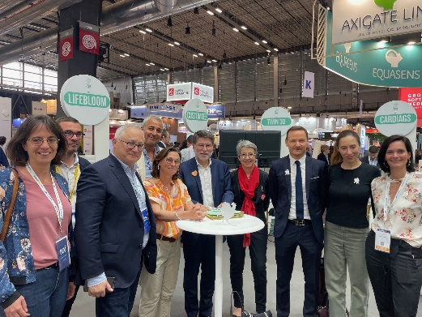
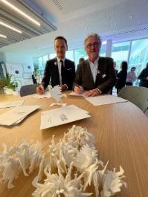
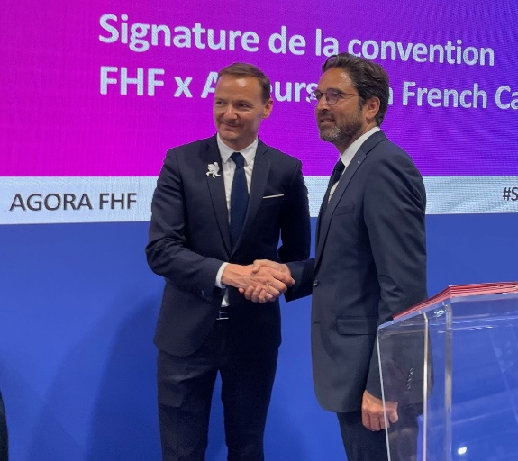
NOUER DES PARTENARIATS POUR RENFORCER LES SYNERGIES
> Un partenariat fondateur avec Bpifrance pour initier et animer le mouvement French Care.
> L’association a signé 5 partenariats stratégiques avec :
L’Agence de l’Innovation en Santé
Care en Pays de la Loire
Conférence des Directeurs Généraux de CHRU
Enosis Santé
La Fédération Hospitalière de France.
> D'autres partenariats sont en cours de finalisation.

Slide 13
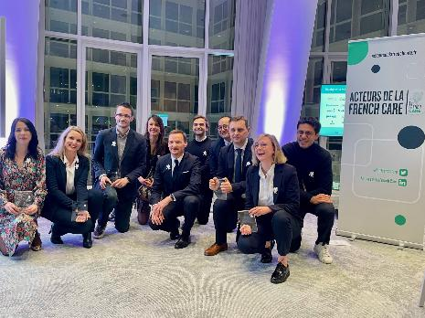
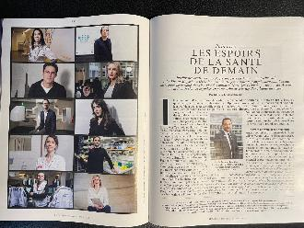
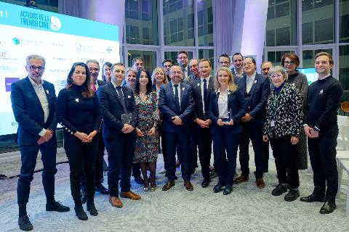
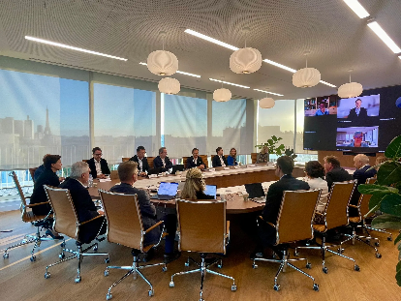
UN LANCEMENT RÉUSSI DU PROGRAMME NEXT GEN LEADERS EN SANTÉ
Lancement de la 1ère promotion de Next Gen Leaders en santé, en partenariat avec Le Figaro
10 lauréats de moins de 45 ans dans 5 catégories
(1 femme / 1 homme) :
BioTech
MedTech
Numérique en Santé
Recherche académique
Système de Santé
Le programme identifie et promeut les jeunes leaders en santé qui porteront les innovations de demain.
La 2e édition est actuellement en préparation.

Slide 14
RETOUR SUR UNE MOBILISATION EXCEPTIONNELLE LORS DE SANTEXPO
🚀 Stand La French Care au cœur du salon
🎤 Plus de 40 prises de parole d’adhérents des Acteurs de la French Care
🤝 Signature de deux partenariats stratégiques avec la Fédération hospitalière de France (FHF) et Care en Pays de la Loire
🍸Une soirée La French Care conviviale qui a rassemblé plus de 130 personnes ; ◽ Un moment privilégié autour de lauréats Next Gen Leaders en Santé : Charlotte Cardin-Taillia pour la catégorie Système de Santé et Jean-Emmanuel Bibault pour la catégorie Recherche Académique

Slide 15
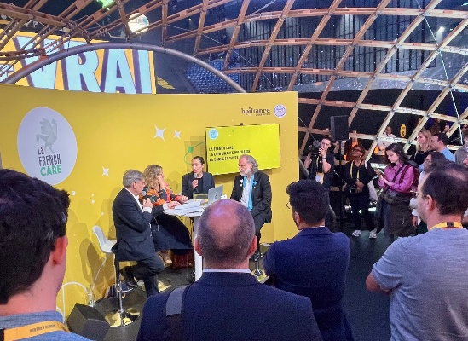
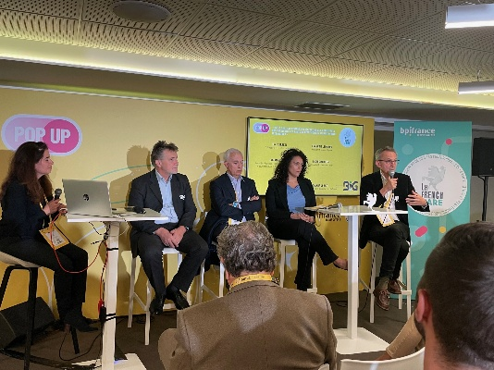
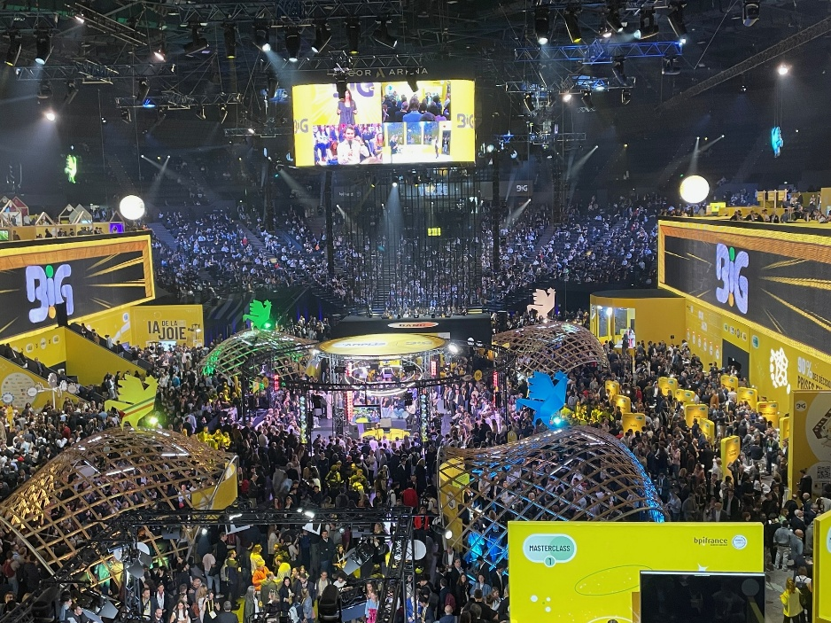
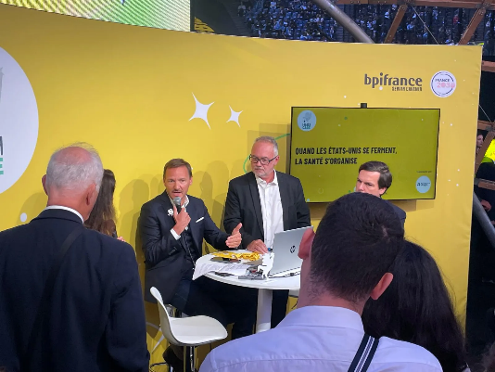
FORTE PRÉSENCE DES ACTEURS DE LA FRENCH CARE LORS DU RASSEMBLEMENT BUSINESS BIG (Bpifrance)
> Pour porter la voix des Acteurs de La French Care, nous étions une nouvelle fois présents dans la bulle #LaFrenchCare de Big à Bercy.

Slide 16
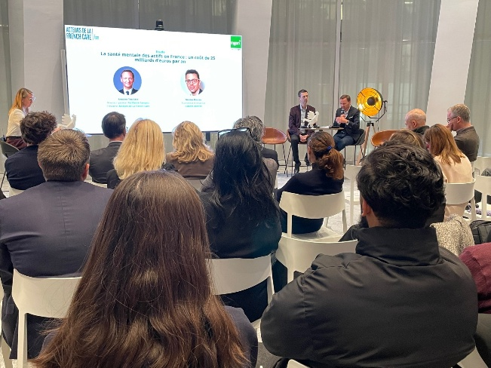
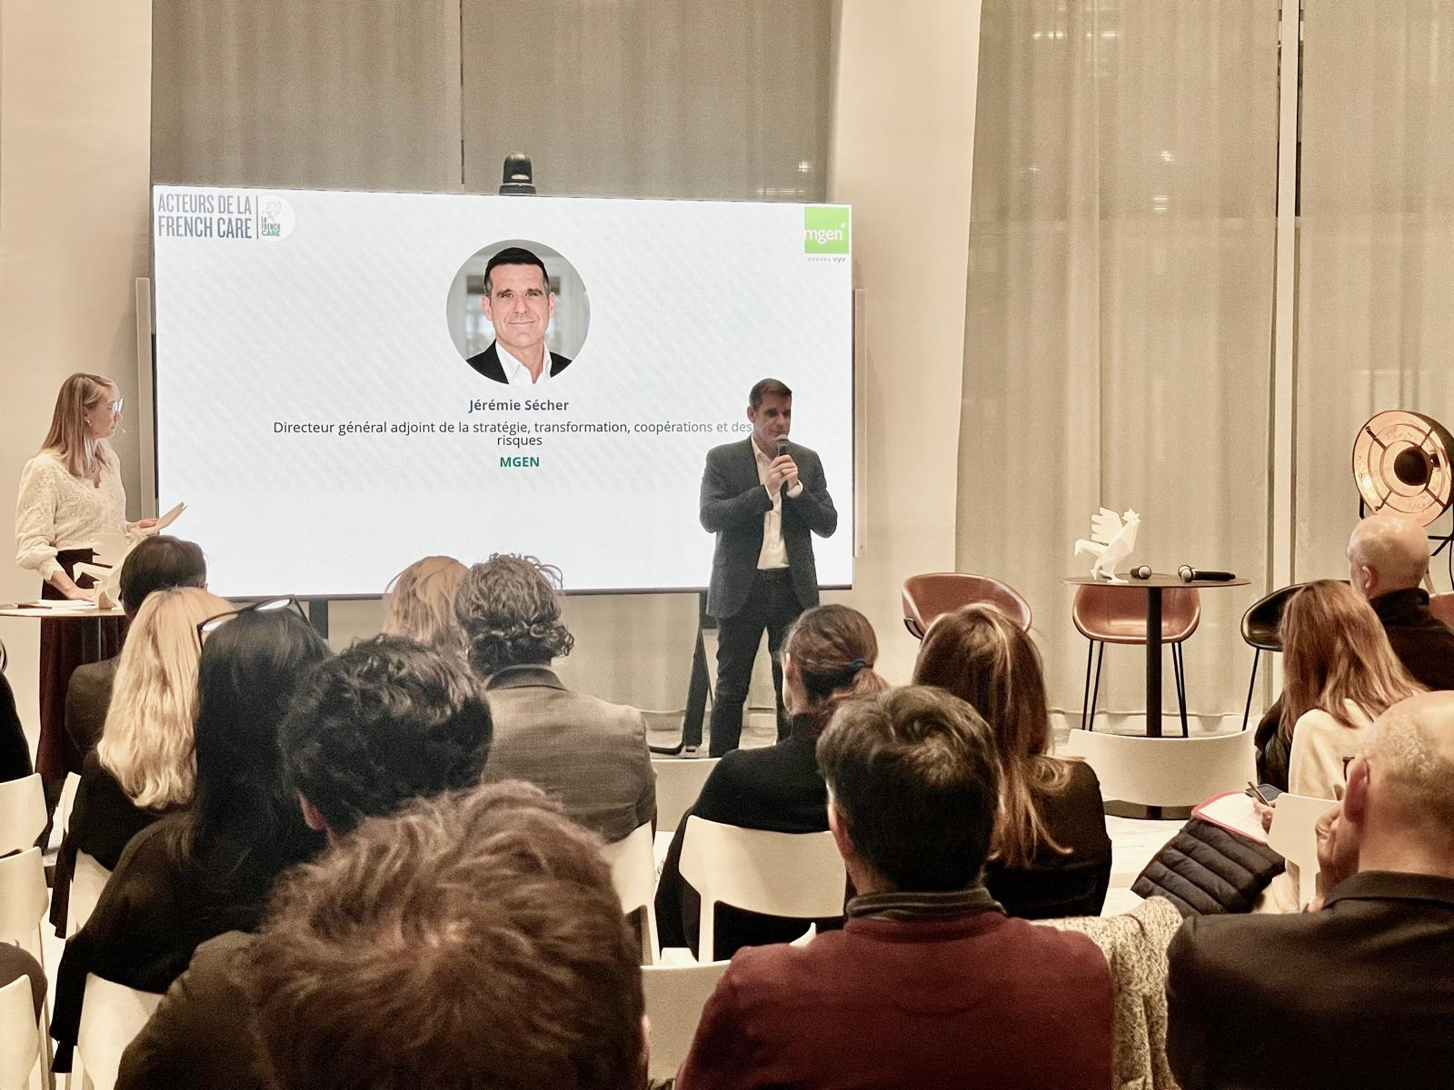
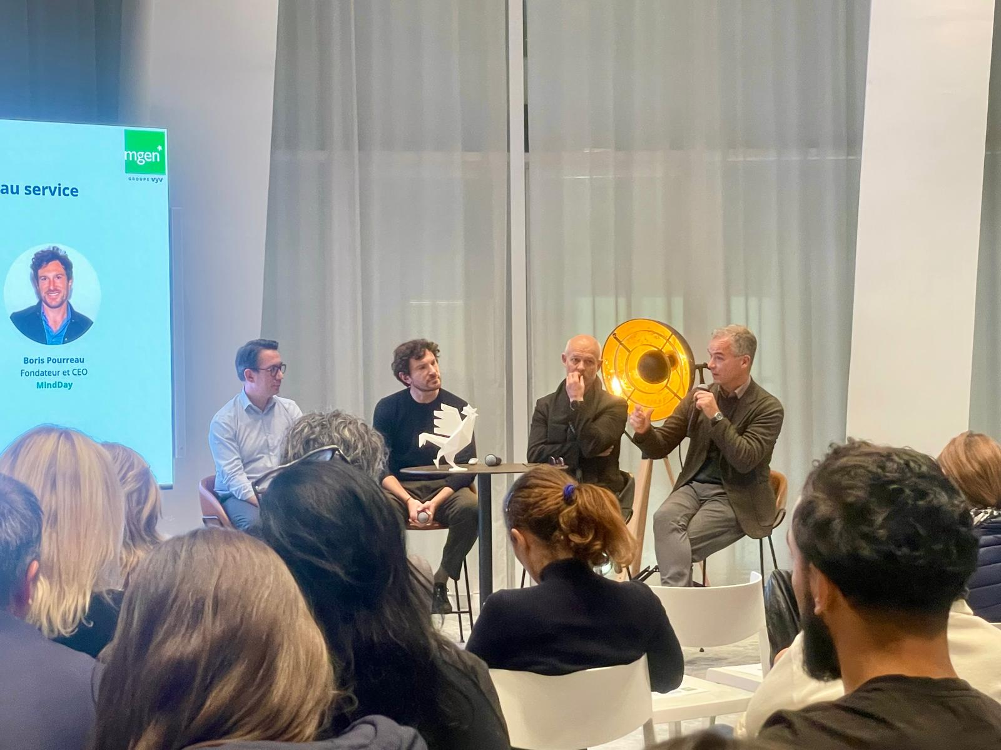
THINK-TANK : DES IDÉES, DU MOUVEMENT ET DE L’IMPACT
> Publication de l’étude sur la Santé mentale des actifs Acteurs de la French Care – MGEN, avec le Cabinet Asterès.
> Présentation de l’étude à PariSanté Campus :
Principaux enseignements de l’étude afin de mieux mesurer l’ampleur de cet enjeu sanitaire, économique et social de premier plan
Formulation de 10 recommandations
Débats autour d’un panel d’experts du monde de la santé, acteurs de terrain, entrepreneurs et chercheurs.

Slide 17
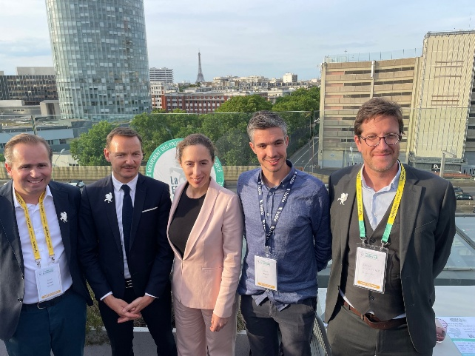
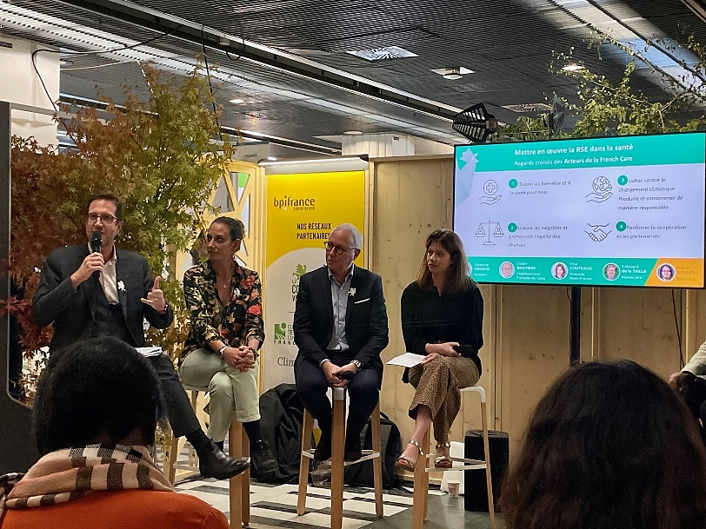
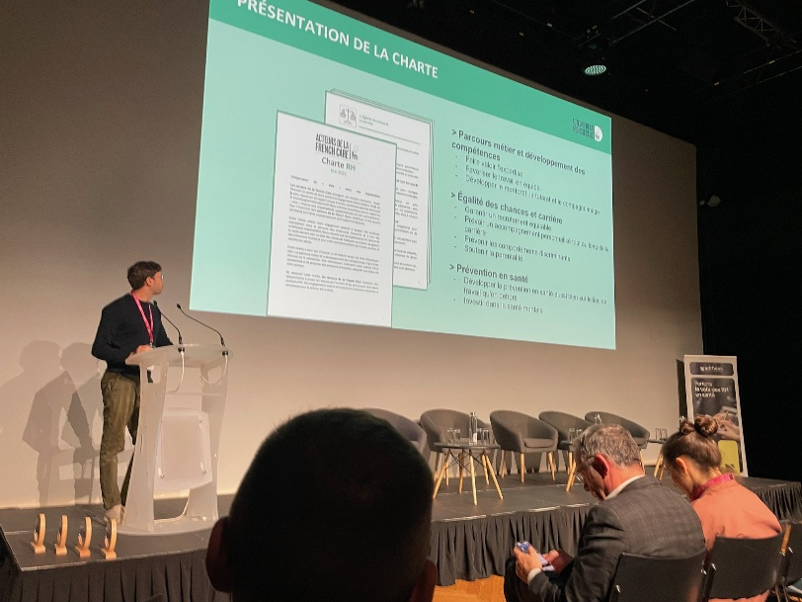
THINK-TANK : DES IDÉES, DU MOUVEMENT ET DE L’IMPACT
> Animation de nos commissions thématiques :
E-santé
Prévention
RH & Formations (Adoption d’une Charte RH)
RSE (Adoption d’une Charte RSE)
+ 1 webinaire One Health
> Création d’un Référent innovation des AFC (participation de Matthieu Mallédant au CHU HealthTech Connexion Day)
Présentation de la Charte RSE sur le stand de Bpifrance Salon Produrable – 9 octobre 2025.
Par EFS, Kiwee.care, Hoppen, Praemia Reim France.
Présentation de la Charte RH - Salon Produrable – 9 septembre 2025.
Par Hublo.

Slide 18
THINK-TANK : DES IDÉES, DU MOUVEMENT ET DE L’IMPACT
> Zoom sur les 2 chartes incitatives sur la RSE et les RH adoptées par les Acteurs de la French Care
Charte RSE
Œuvrer au bien-être et à la santé pour tous
Réduire les inégalités et promouvoir l’égalité des chances
Lutter contre le changement climatique. Produire et consommer de manière responsable
Renforcer la coopération et les partenariats
Charte RH
Valorisation des parcours et du développement des compétences
Egalité des chances tout au long de la carrière
Prévention, en particulier la santé mentale au travail
En savoir plus

Slide 19
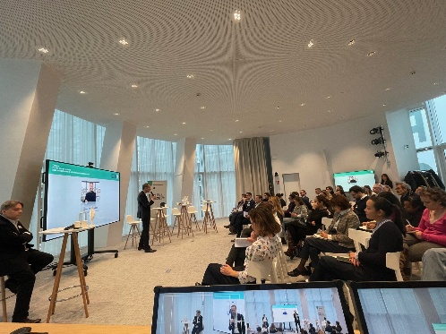
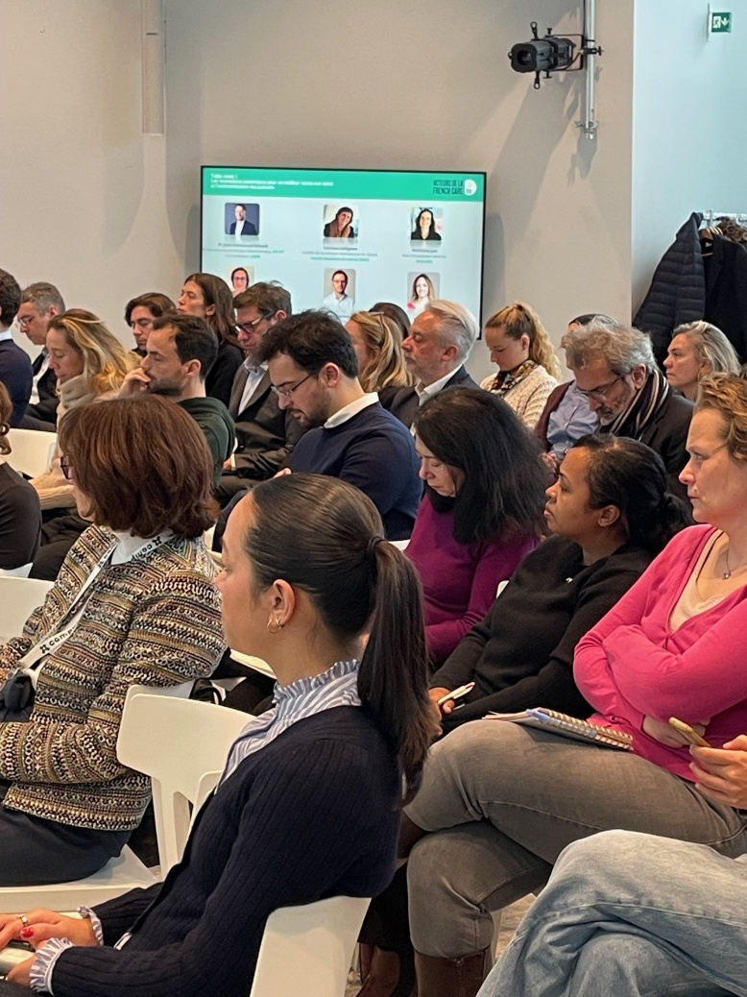
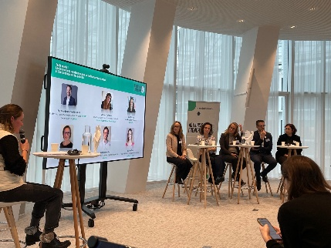
THINK-TANK : DES IDÉES, DU MOUVEMENT ET DE L’IMPACT
> Colloque « Prendre en main sa santé grâce au déploiement de solutions numériques innovantes »
3 temps forts ont marqué la matinée animée par Olivier Chabanon (La French Care) et Dorothée Moisy-Gouarin (Elsan) :
La keynote de Marguerite Cazeneuve (CNAM), et les mots d’introduction de Jean-Urbain Hubeau, (Doctolib), et d’Antoine Tesnière (Acteurs de La French Care) ;
La mise en avant des innovations numériques au service de l’accès aux soins et de l’autonomisation des patients ;
L’échange autour du cadre à construire à horizon 2030 sur le partage des données de santé, de l’Intelligence Artificielle et de la prévention personnalisée.
Avec les interventions de : Jean-Emmanuel Bibault, MD, PhD (jaide), Mathilde Chevalier-Pruvo (Withings), Corinne Collignon (Haute Autorité de Santé), Elodie Chapel (France Biotech), Hela Ghariani (DNS), Pierre-Antoine Gourraud (CHU de Nantes), Mathilde Jaïs (Doctolib), Arnaud Houette (Extens e-santé), Yann-Maël Le Douarin (DGOS), Julie Salomon (Qare), Alexis Vervialle (AP-HP), Marion Zunz (Resilience Care).
À venir : Note de position des AFC sur le déploiement des solutions numériques innovantes, déjà soumise aux membres de notre commission e-santé, transmise pour avis avec le PV de l’AGE.

Slide 20
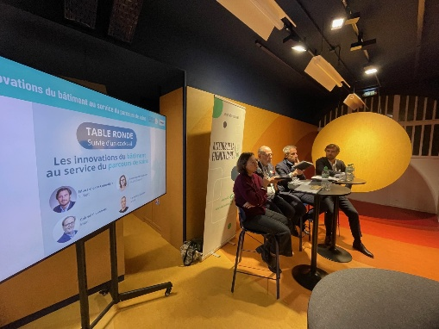
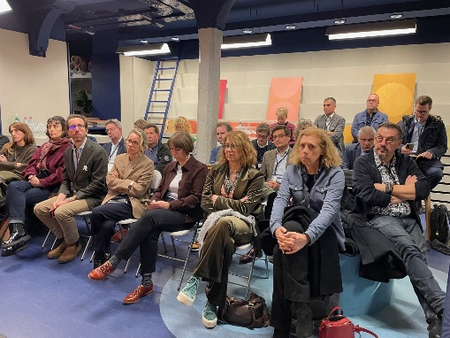
THINK-TANK : DES IDÉES, DU MOUVEMENT ET DE L’IMPACT
> Tables rondes thématiques :
Les Acteurs de La French Care et Tarkett, ont réuni des acteurs hospitaliers, industriels et experts du design lors d’une table-ronde l'innovation dans le bâtiment au service du parcours de soins avec Edouard de La Cotardiere (Tarkett), Emmanuelle Gaudemer, (AIA Life Designers), Gabriel Giacometti (ELSAN) et Laurent Le Guédart (AP-HP).

Slide 21
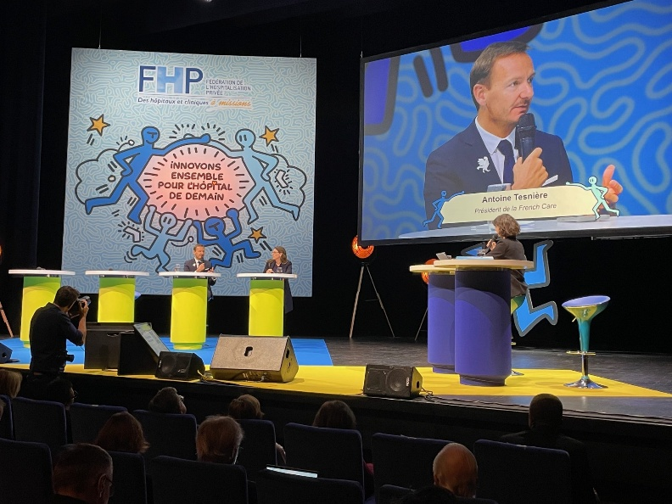
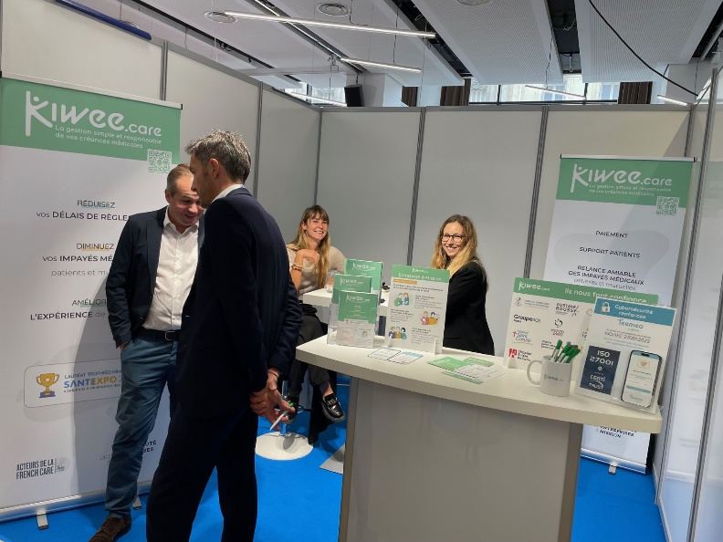
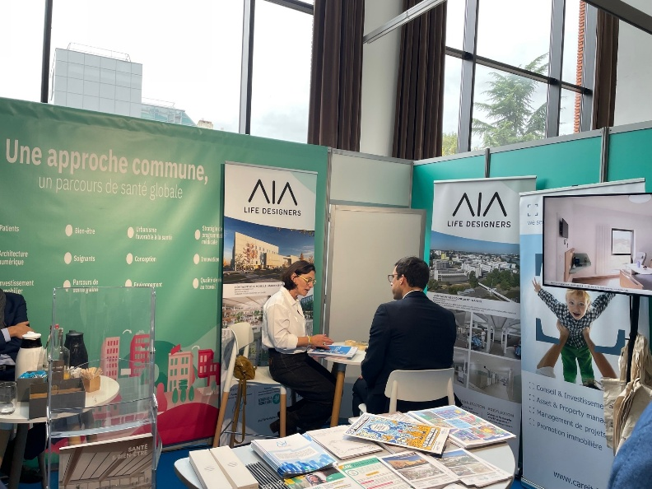
THINK-TANK : DES IDÉES, DU MOUVEMENT ET DE L’IMPACT
> Les 24ème Rencontres de la Fédération de l’Hospitalisation Privée (FHP)
Antoine Tesnière est intervenu aux côtés d’Axelle AYAD 🫀 (Mapatho), lors d’une table-ronde dédiée au rôle spécifique des startups dans l’usage des données de santé.
Quatre de nos entreprises adhérentes, AIA Life Designers, A.P.P.S., Elsan, Kiwee.care, étaient également présentes lors de ce grand rendez-vous annuel des acteurs des hôpitaux et cliniques privés de France.

Slide 22
ATELIERS FRENCH CARE : de nouvelles actions engagées après la période de consultation
Toujours dans une dynamique de co-construction, nous avons lancé une consultation de nos adhérents et partenaires et organisé au printemps 2025 des ateliers collaboratifs.
Ces rendez-vous visaient à définir collectivement les orientations stratégiques de l’association et à renforcer les synergies entre les acteurs. Merci à toutes celles et ceux qui ont apporté leurs contributions !
Les échanges ont confirmé l’attachement des membres aux missions fondatrices de l’association : décloisonner la santé, valoriser les membres et favoriser les coopérations public-privé.
En complément des actions en cours, de nouvelles actions sont engagées pour mieux répondre à vos attentes.

Slide 23
ATELIERS FRENCH CARE : de nouvelles actions engagées après la période de consultation
> Nouvelles actions post Ateliers French Care engagées (1/2)
1
2
3
Amélioration continue de "l'offre de services"
Etablir une cartographie
plus fine des adhérents
Fixer des objectifs annuels à partager avec les adhérents
> Renforcer le sur-mesure et les mises en relations > Nouveau service CODEV (Conseil de développement) ?
> Mise à jour régulière de nos supports de présentation, site web…
> Enjeux, mises en relations souhaitées dès l’adhésion > Annuaire enrichi
> Développement de l'association : nombre de membres (par exemple : 50 adhérents et partenaires en 2026?) et représentativité
> Think-tank : 1 étude, X webinaires, X colloques thématiques…
> Evénements : nombre événements et types d'événements, nombre de participants attendus

Slide 24
ATELIERS FRENCH CARE : de nouvelles actions engagées après la période de consultation
> Nouvelles actions post Ateliers French Care engagées (2/2)
4
5
6
Mise en place d’outils collaboratifs
Valorisation des expérimentations, des bonnes pratiques
Evolution des activités sur le volet Think-Tank
> Réorganisation communauté WhatsApp avec des sous-groupes thématiques > A l’étude, espaces adhérents sur le site web (annuaire enrichi, documents, lettres d’info…)
> Actions RSE et RH en lien avec les chartes > Webinaires dédiés > Nomination d’un référent AFC en charge du déploiement des innovations
> Recentrer les activités en suivant les dossiers en cours (RSE, RH, Prévention). Echange en cours avec les référents. > Thématiques prioritaires : exploitation des données de santé, accès aux financements, renforcer les synergies entre acteurs publics et privés (guide/livre blanc/ recommandations pour faciliter les échanges entre des partenaires publics et des partenaires privés, création d'un baromètre (modèle baromètre social des AFC ?).
7
Faire vivre les Ateliers collaboratifs French Care dans le temps
> Au moins un temps dédié annuel sur les orientations entre les membres et les adhérents + AG

Slide 25
LES TEMPS FORTS EN 2025 (1/3)
ÉVÉNEMENT
Next Gen Leaders en Santé
Sélection des lauréats
autour du jury
ÉVÉNEMENT
Next Gen Leaders en Santé
Remise de prix
ATELIER COLLABORATIF
French Care
ATELIER COLLABORATIF French Care
16 JANVIER
13 FÉVRIER
8 AVRIL
2 JUIN
28 JANVIER
19 MARS
20 - 22 MAI
9 JUILLET
RENCONTRE-DÉBAT
Petit déjeuner
autour de Serge Weinberg
RENCONTRE-DÉBAT
Afterwork
autour de Jean-Pierre Boffy
ÉVÉNEMENT
SantExpo /
Soirée La French Care le 20 mai
INSTANCES
Assemblée générale
suivie d’un Afterwork

Slide 26
LES TEMPS FORTS EN 2025 (2/3)
ÉVÉNEMENT
Partenariat FHF Présentation Charte RH lors des Rencontres RH de la Santé
RENCONTRE-DÉBAT
Colloque Présentation étude Santé mentale des actifs AFC - MGEN
ÉVÉNEMENT
Participation aux Rencontres de la Fédération de l’Hospitalisation Privée
RENCONTRE-DÉBAT
Petit-déjeuner
Débats entre les lauréats Next Gen et le G5 Santé
INSTANCES
Assemblée générale extraordinaire
18 SEPTEMBRE
29 SEPTEMBRE
16 OCTOBRE
26 NOVEMBRE
3 DÉCEMBRE
23 SEPTEMBRE
9 OCTOBRE
18 NOVEMBRE
27 NOVEMBRE
ÉVÉNEMENT
Big
ÉVÉNEMENT
Partenariat Bpifrance
Présentation Charte RSE lors du Salon Produrable
RENCONTRE-DÉBAT
Table ronde AFC – Tarkett
L’innovation dans bâtiment au service du parcours de soins
RENCONTRE-DÉBAT
Colloque
Prendre en main sa santé grâce au déploiement de solutions numériques innovantes

Slide 27
LES TEMPS FORTS EN 2025 (3/3)
NORMANDIE
> Rappel des événements AFC régionaux
ÉVÉNEMENT
Synergie Fondation 1432
Normandie Incubation
Université de Caen
DATE A CONFIRMER
AUVERGNE-RHÔNE-ALPES
PAYS DE LA LOIRE
ÉVÉNEMENT
Only Care Lyon
RENCONTRE-DÉBAT
Dans le cadre du Laval virtuel Laval
RENCONTRE-DÉBAT
Dans le cadre du congrès APSSIS Mans
DATE À CONFIRMER
9 AVRIL
17 AVRIL
RENCONTRE-DÉBAT
Matinée Care en Pays de la Loire – MEDEF Vendée
RENCONTRE-DÉBAT
Matinée Care en Pays de la Loire au Skylab Nantes
PACA
5 SEPTEMBRE
30 SEPTEMBRE
ÉVÉNEMENT
ÉVÉNEMENT
Participation à City Health de Care en P. de la Loire
INSTANCES
AG Care en Pays de la Loire à Station S Nantes
DATE À CONFIRMER
4 OCTOBRE
5 DÉCEMBRE

Slide 28

LES TEMPS FORTS EN 2026
> Nos prochains événements
ÉVÉNEMENT
Next Gen Leaders en Santé
Sélection des lauréats
autour du jury
RENCONTRE-DÉBAT
Petit-déjeuner autour d’une personnalité du monde économique ou politique
INSTANCES
Assemblée générale
suivie d’un Afterwork
ÉVÉNEMENT
SantExpo
Soirée
La French Care
INSTANCES
Assemblée générale
ÉVÉNEMENT
BIG
4 FEVRIER
19 MAI
8 JUILLET
2 DECEMBRE
19 MARS
8 OCTOBRE
29 JANVIER
5 MARS
9 AVRIL
11 JUIN
10 SEPTEMBRE
19 NOVEMBRE
RENCONTRE-DÉBAT
Petit-déjeuner autour d’une personnalité du monde économique ou politique
ÉVÉNEMENT
Next Gen Leaders en Santé
Révélation lauréats de la deuxième promotion
RENCONTRE-DÉBAT
Petit-déjeuner autour d’une personnalité du monde économique ou politique
RENCONTRE-DÉBAT
Petit-déjeuner autour d’une personnalité du monde économique ou politique
RENCONTRE-DÉBAT
Petit-déjeuner autour d’une personnalité du monde économique ou politique
RENCONTRE-DÉBAT
Petit-déjeuner autour d’une personnalité du monde économique ou politique

Slide 29
LES CONDITIONS D’ADHÉSION
ACTIVITÉ PRINCIPALE
DANS LA SANTÉ
SIÈGE SOCIAL
EN FRANCE
COTISATION ANNUELLE
Statut Membre Actif : 15.000€
Statut spécial « startups » (entreprises de moins de 5 ans d’existence) : 3.750€
Réduction de la cotisation possible dans le cadre du programme de parrainage
MERCI

Slide 30
LES MEMBRES
NB
LES PARTENAIRES

Slide 31

CONTACTEZ-NOUS
contact@acteursdelafrenchcare.fr
www.acteursdelafrenchcare.fr

Slide 32
Rejoignez l’association au service des écosystèmes de santé

Slide 33
Rejoignez l’association au service des écosystèmes de santé

